Slide 1
AOP
sys_master@163.com

Slide 2

内容概要
静态代理
动态代理
CGLIB代理方式
AOP

Slide 3
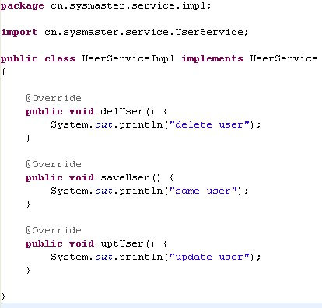
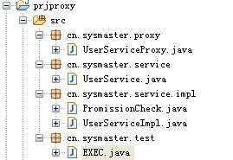
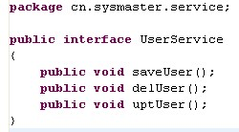
代理的实现--静态代理（一）

Slide 4
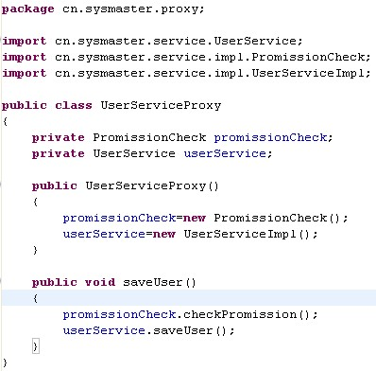
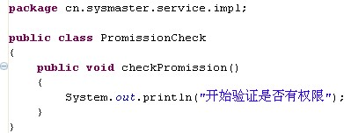
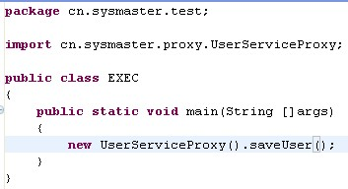
代理的实现--静态代理（二）

Slide 5
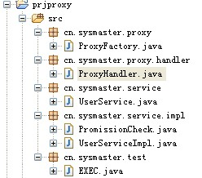
代理的实现—动态代理（一）

Slide 6
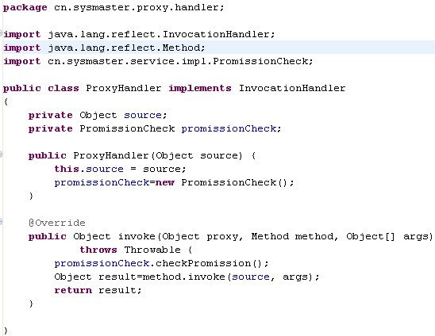
代理的实现—动态代理（二）

Slide 7
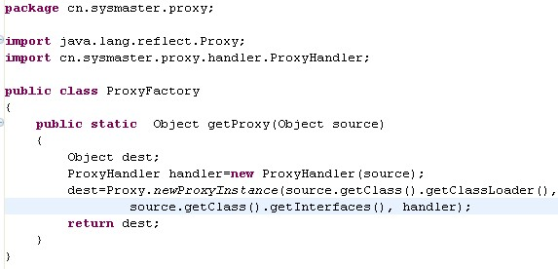
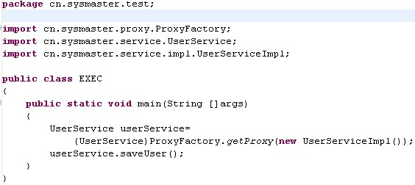
代理的实现—动态代理（三）

Slide 8
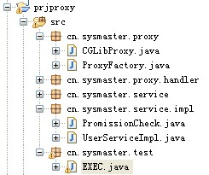
基于CGLib的动态代理（一）

Slide 9
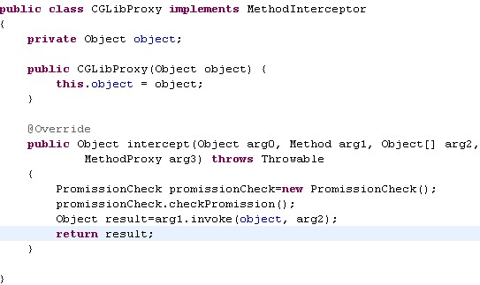
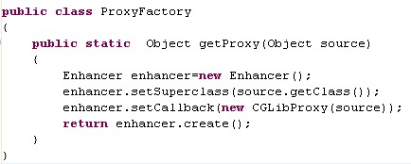
基于CGLib的动态代理（二）

Slide 10
AOP中的概念
Aspect(切面): 是通知和切入点的结合,通知和切入点共同定义了关于切面的全部内容---它的功能、在何时和何地完成其功能
joinpoint(连接点):所谓连接点是指那些被拦截到的点。在spring中,这些点指的是方法,因为spring只支持方法类型的连接点.
Pointcut(切入点):所谓切入点是指我们要对那些joinpoint进行拦截的定义.
通知定义了切面的”什么”和”何时”，切入点就定义了”何地”.
Advice(通知):所谓通知是指拦截到joinpoint之后所要做的事情就是通知.通知分为前置通知,后置通知,异常通知,最终通知,环绕通知(切面要完成的功能)
Target(目标对象):代理的目标对象
Weaving(织入):是指把切面应用到目标对象来创建新的代理对象的过程.切面在指定的连接点织入到目标对象
Introduction(引入):在不修改类代码的前提下, Introduction可以在运行期为类动态地添加一些方法或Field.

Slide 11
AOP框架原理
编写一个简单的容器，用于生成PersonService：
可以实现在PersonService的save等方法中织入安全检查及日志编写功能

Slide 12
使用Spring进行面向切面（AOP）编程
要进行AOP编程，首先我们要在spring的配置文件中引入aop命名空间：
<beans xmlns="http://www.springframework.org/schema/beans"
xmlns:xsi="http://www.w3.org/2001/XMLSchema-instance"
xmlns:aop="http://www.springframework.org/schema/aop"
xsi:schemaLocation="http://www.springframework.org/schema/beans
http://www.springframework.org/schema/beans/spring-beans-2.5.xsd
http://www.springframework.org/schema/aop http://www.springframework.org/schema/aop/spring-aop-2.5.xsd">
</beans>
Spring提供了两种切面使用方式，实际工作中我们可以选用其中一种：
基于XML开发。
基于注解方式进行AOP开发。

Slide 13
基于XML配置—前置通知
切面类定义如下
public class Security { //切面
public void checkSecurity(String username,String psw){ //通知
System.out.println("进行安全检查 "+username+" "+psw);
}
}
配置文件如下
<bean id="security" class="com.sysmaster.service.Security" /> <!-- 定义切面对象 -->
<bean id="userManager" class="com.sysmaster.service.UserManagerImpl" /> <!-- 创建接口实现类对象 -->
<aop:config> <!--所有的切面和通知都必须定义在aop:config元素内部 -->
<aop:aspect ref="security"> <!-- 配置切面 -->
<!-- 声明切入点 -->
<aop:pointcut id="userManagerPointcut"
expression="execution(* com.sysmaster.service..*.save*(..)) and args(username,psw)"/>
<!--声明前置通知,在匹配方法执行前运行-->
<aop:before method="checkSecurity" pointcut-ref="userManagerPointcut"/>
</aop:aspect>
</aop:config>

Slide 14
基于XML配置—后置通知
切面类定义如下
public class Security { //切面
public void checkSecurity(){ //通知
System.out.println("进行安全检查 ");
}
}
配置文件如下
<bean id="security" class="com.sysmaster.service.Security" /><!-- 定义切面对象 -->
<bean id="userManager" class="com.sysmaster.service.UserManagerImpl" /><!--创建接口实现类对象-->
<aop:config> <!--所有的切面和通知都必须定义在aop:config元素内部 -->
<aop:aspect ref="security"> <!-- 声明切面 -->
<!-- 声明切入点 -->
<aop:pointcut id="userManagerPointcut"
expression="execution(* com.sysmaster.service..*.save*(..))"/>
<!--声明后置通知,在匹配的方法完全执行后运行-->
<aop:after-returning method="checkSecurity" pointcut-ref="userManagerPointcut"/>
</aop:aspect>
</aop:config>

Slide 15
基于XML配置—异常通知
切面类定义如下
public class Security { //切面
public void checkSecurity(Exception ex){ //通知
System.out.println("进行安全检查 "+ex.getMessage());
}
}
配置文件如下
<bean id="security" class="com.sysmaster.service.Security" /><!-- 定义切面对象 -->
<bean id="userManager" class="com.sysmaster.service.UserManagerImpl" /><!--创建接口实现类对象-->
<aop:config> <!--所有的切面和通知都必须定义在aop:config元素内部 -->
<aop:aspect ref="security"> <!-- 声明切面 -->
<!-- 声明切入点 -->
<aop:pointcut id="userManagerPointcut"
expression="execution(* com.sysmaster.service..*.save*(..))"/>
<!--声明异常通知,在匹配方法抛出异常退出时执行-->
<aop:after-throwing method="checkSecurity" pointcut-ref="userManagerPointcut"
throwing="ex"/>
</aop:aspect>
</aop:config>

Slide 16
基于XML配置—最终通知
切面类定义如下
public class Security { //切面
public void checkSecurity(){ //通知
System.out.println("进行安全检查 ");
}
}
配置文件如下
<bean id="security" class="com.sysmaster.service.Security" /><!-- 定义切面对象 -->
<bean id="userManager" class="com.sysmaster.service.UserManagerImpl" /><!--创建接口实现类对象-->
<aop:config> <!--所有的切面和通知都必须定义在aop:config元素内部 -->
<aop:aspect ref="security"> <!-- 声明切面 -->
<!-- 声明切入点 -->
<aop:pointcut id="userManagerPointcut"
expression="execution(* com.sysmaster.service..*.save*(..))"/>
<!--声明最终通知,在匹配方法退出后执行，不论一个方法是如何结束的，最终通知都会运行-->
<aop:after method="checkSecurity" pointcut-ref="userManagerPointcut"/> </aop:aspect>
</aop:config>

Slide 17
基于XML配置—环绕通知
切面类定义如下
public class Security { //切面
public Object checkSecurity(ProceedingJoinPoint point){//通知
Object returnvalue=null; //方法的返回值,无返回值时为null
try { returnvalue=point.proceed(); //调用目标对象的方法
} catch (Throwable e) { System.out.println("Security "+e.getMessage());}
System.out.println("进行安全检查 ");
return returnvalue;}}
配置文件如下
<bean id="security" class="com.sysmaster.service.Security" /><!-- 定义切面对象 -->
<bean id="userManager" class="com.sysmaster.service.UserManagerImpl" /><!--创建接口实现类对象-->
<aop:config> <!--所有的切面和通知都必须定义在aop:config元素内部 -->
<aop:aspect ref="security"> <!-- 声明切面 -->
<!-- 声明切入点 -->
<aop:pointcut id="userManagerPointcut"
expression="execution(* com.sysmaster.service..*.save*(..))"/>
<!--声明环绕通知,可以控制方法的执行-->
<aop:around method=“checkSecurity” pointcut-ref=“userManagerPointcut” />
</aop:aspect>
</aop:config>

Slide 18
基于注解方式
为了在Spring配置中使用@AspectJ切面，你首先必须启用Spring对@AspectJ切面配置的支持，并确保自动代理 (蓝色部分)：
<beans xmlns="http://www.springframework.org/schema/beans"
xmlns:xsi="http://www.w3.org/2001/XMLSchema-instance"
xmlns:aop="http://www.springframework.org/schema/aop"
xsi:schemaLocation="http://www.springframework.org/schema/beans
http://www.springframework.org/schema/beans/spring-beans-2.5.xsd
http://www.springframework.org/schema/aop http://www.springframework.org/schema/aop/spring-aop-2.5.xsd”>
<!--启用Spring对@AspectJ的支持 -->
<aop:aspectj-autoproxy/>
<!-- 声明切面对象 -->
<bean id="security" class="com.sysmaster.service.Security" />
<!-- 创建接口实现类对象 -->
<bean id="userManager" class="com.sysmaster.service.UserManagerImpl" />
</beans>

Slide 19
基于注解方式-前置通知
@Aspect //声明切面
public class Security {
  /**
  * @Pointcut 用于声明切入点
  * 在@AspectJ注解风格的AOP中 一个切入点签名通过一个普通的方法来定义
  * 1 作为切入点签名的方法必须返回void类型
  * 2 方法没有参数 用private修饰
  * 3 方法体为空
  *
  * 切入点表达式的写法
  * execution(主要)表示匹配方法执行的连接点
  * 例如: * com.sysmaster.service..*.save*(..))
  * 1 "*" 表示方法的返回类型任意
  * 2 com.sysmaster.service..* 表示service包及其子包中所有的类
  * 3 .save* 表示类中所有以save开头的方法
  * 4 (..) 表示参数是任意数量
  */
@Pointcut("execution(* com.sysmaster.service..*.save*(..))")
private void userManagerPointut(){}

Slide 20
基于注解方式-前置通知
  /**
  * Before 前置通知 在方法调用前执行
  * userManagerPointut() 表示前面定义的切入点
  * args - 限定匹配特定的连接点（使用Spring AOP的时候方法的执行），其中参数是指定类型的实例.
  * username,psw 参数表示指定类型的实例
  * * 参数名称必须与通知的参数名称一致
  * * 通知参数的类型必须与目标对象参数的类型一致,如不一致，拦截不到
  */
@Before("userManagerPointut() && args(username1,psw)")
public void checkSecurity(String username1,String psw){
System.out.println("进行安全检查 "+username1+" "+psw);
}
}

Slide 21
基于注解方式-后置通知
@Aspect //声明切面
public class Security {
  /**
  * @Pointcut 用于声明切入点
  * 在@AspectJ注解风格的AOP中 一个切入点签名通过一个普通的方法来定义
  * 1 作为切入点签名的方法必须返回void类型
  * 2 方法没有参数 用private修饰
  * 3 方法体为空
  *
  * 切入点表达式的写法
  * execution(主要)表示匹配方法执行的连接点
  * 例如: * com.sysmaster.service..*.save*(..))
  * 1 "*" 表示方法的返回类型任意
  * 2 com.sysmaster.service..* 表示service包及其子包中所有的类
  * 3 .save* 表示类中所有以save开头的方法
  * 4 (..) 表示参数是任意数量
  */
@Pointcut("execution(* com.sysmaster.service..*.save*(..))")
private void userManagerPointut(){}

Slide 22
基于注解方式-后置通知
  /**
  * AfterReturning 后置通知 在一个匹配的方法返回的时候执行
  * * pointcut 使用的切入点
  * * returning 表示方法的返回值.方法无返回值时,返回值为空
  *
  * userManagerPointut() 表示前面定义的切入点
  */
@AfterReturning(pointcut="userManagerPointut()",returning="value")
public void checkSecurity(String value){
System.out.println("进行安全检查 "+value);
}
}

Slide 23
基于注解方式-异常通知
@Aspect //声明切面
public class Security {
  /**
  * @Pointcut 用于声明切入点
  * 在@AspectJ注解风格的AOP中 一个切入点签名通过一个普通的方法来定义
  * 1 作为切入点签名的方法必须返回void类型
  * 2 方法没有参数 用private修饰
  * 3 方法体为空
  *
  * 切入点表达式的写法
  * execution(主要)表示匹配方法执行的连接点
  * 例如: * com.sysmaster.service..*.save*(..))
  * 1 "*" 表示方法的返回类型任意
  * 2 com.sysmaster.service..* 表示service包及其子包中所有的类
  * 3 .save* 表示类中所有以save开头的方法
  * 4 (..) 表示参数是任意数量
  */
@Pointcut("execution(* com.sysmaster.service..*.save*(..))")
private void userManagerPointut(){}

Slide 24
基于注解方式-异常通知
  /**
  * AfterThrowing 异常通知，在一个方法抛出异常后执行
  * * pointcut 使用的切入点
  * * throwing 表示抛出的异常
  *
  * userManagerPointut() 表示前面定义的切入点
  */
  @AfterThrowing(pointcut="userManagerPointut()",throwing="ex")
  public void checkSecurity(Exception ex){
  System.out.println("进行安全检查 "+ex);
  }
  }

Slide 25
基于注解方式-最终通知
@Aspect //声明切面
public class Security {
  /**
  * @Pointcut 用于声明切入点
  * 在@AspectJ注解风格的AOP中 一个切入点签名通过一个普通的方法来定义
  * 1 作为切入点签名的方法必须返回void类型
  * 2 方法没有参数 用private修饰
  * 3 方法体为空
  *
  * 切入点表达式的写法
  * execution(主要)表示匹配方法执行的连接点
  * 例如: * com.sysmaster.service..*.save*(..))
  * 1 "*" 表示方法的返回类型任意
  * 2 com.sysmaster.service..* 表示service包及其子包中所有的类
  * 3 .save* 表示类中所有以save开头的方法
  * 4 (..) 表示参数是任意数量
  */
@Pointcut("execution(* com.sysmaster.service..*.save*(..))")
private void userManagerPointut(){}

Slide 26
基于注解方式-最终通知
  /**
  * @After 最终通知 不论一个方法如何结束，最终通知都会执行
  * 最终通知必须准备处理正常和异常两种情况，通常用它来释放资源
  * userManagerPointut() 表示前面定义的切入点
  */
@After("userManagerPointut()")
public void checkSecurity(){
System.out.println("进行安全检查 ");
}
}

Slide 27
基于注解方式-环绕通知
@Aspect //声明切面
public class Security {
  /**
  * @Pointcut 用于声明切入点
  * 在@AspectJ注解风格的AOP中 一个切入点签名通过一个普通的方法来定义
  * 1 作为切入点签名的方法必须返回void类型
  * 2 方法没有参数 用private修饰
  * 3 方法体为空
  *
  * 切入点表达式的写法
  * execution(主要)表示匹配方法执行的连接点
  * 例如: * com.sysmaster.service..*.save*(..))
  * 1 "*" 表示方法的返回类型任意
  * 2 com.sysmaster.service..* 表示service包及其子包中所有的类
  * 3 .save* 表示类中所有以save开头的方法
  * 4 (..) 表示参数是任意数量
  */
@Pointcut("execution(* com.sysmaster.service..*.save*(..))")
private void userManagerPointut(){}

Slide 28
基于注解方式-环绕通知
/**
* @Around 环绕通知 可以控制方法的执行
* * 通知的第一个参数必须是 ProceedingJoinPoint类型
* * 调用ProceedingJoinPoint的proceed()方法会导致 后台的连接点方法执行
* userManagerPointut() 表示前面定义的切入点
* @throws Throwable
*/
@Around("userManagerPointut()")
public Object checkSecurity(ProceedingJoinPoint point) throws Throwable{
System.out.println("方法的名称 "+point.getSignature().getName());
System.out.println("测试参数对象是否为空 "+point.getArgs().toString());
if(point.getArgs().length>0);{
for(int i=0;i<point.getArgs().length;i++){
System.out.println("方法的参数值 "+point.getArgs()[i]);
}
}
Object returnvalue=null;//调用方法的返回值,方法无返回值时是null
returnvalue=point.proceed(); //调用目标对象的方法
System.out.println("returnvalue "+returnvalue);
System.out.println("进行安全检查 ");
return returnvalue; }
}

Slide 29


